Slide 1



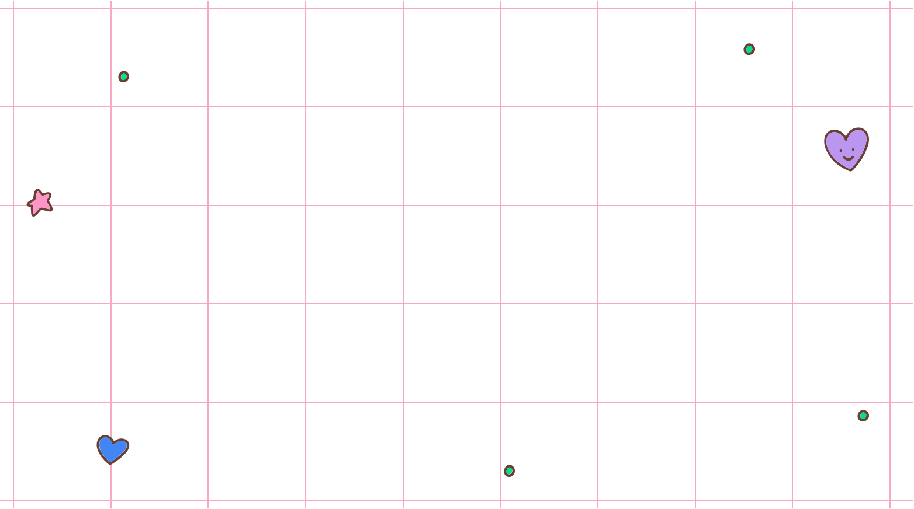







So sánh các số
So sánh các số
Tròn chục, tròn trăm
Tròn chục, tròn trăm
(Tiết 1)

Slide 2




a) So sánh các số tròn trăm
200
<
300
300
>
200

Slide 3

a) So sánh các số tròn chục
120
>
110
110
<
120

Slide 4




a) So sánh các số tròn trăm
610
>
590
590
<
610

Slide 5

HOẠT ĐỘNG

Slide 6
1
Đếm rồi so sánh các số tròn trăm
400
>
200

Slide 7
1
Đếm rồi so sánh các số tròn trăm
300
<
500

Slide 8


2
Đếm rồi so sánh các số tròn chục
330
<
360

Slide 9
2
Đếm rồi so sánh các số tròn chục
140
<
230

